Slide 1



Se Llama Calma

Slide 2
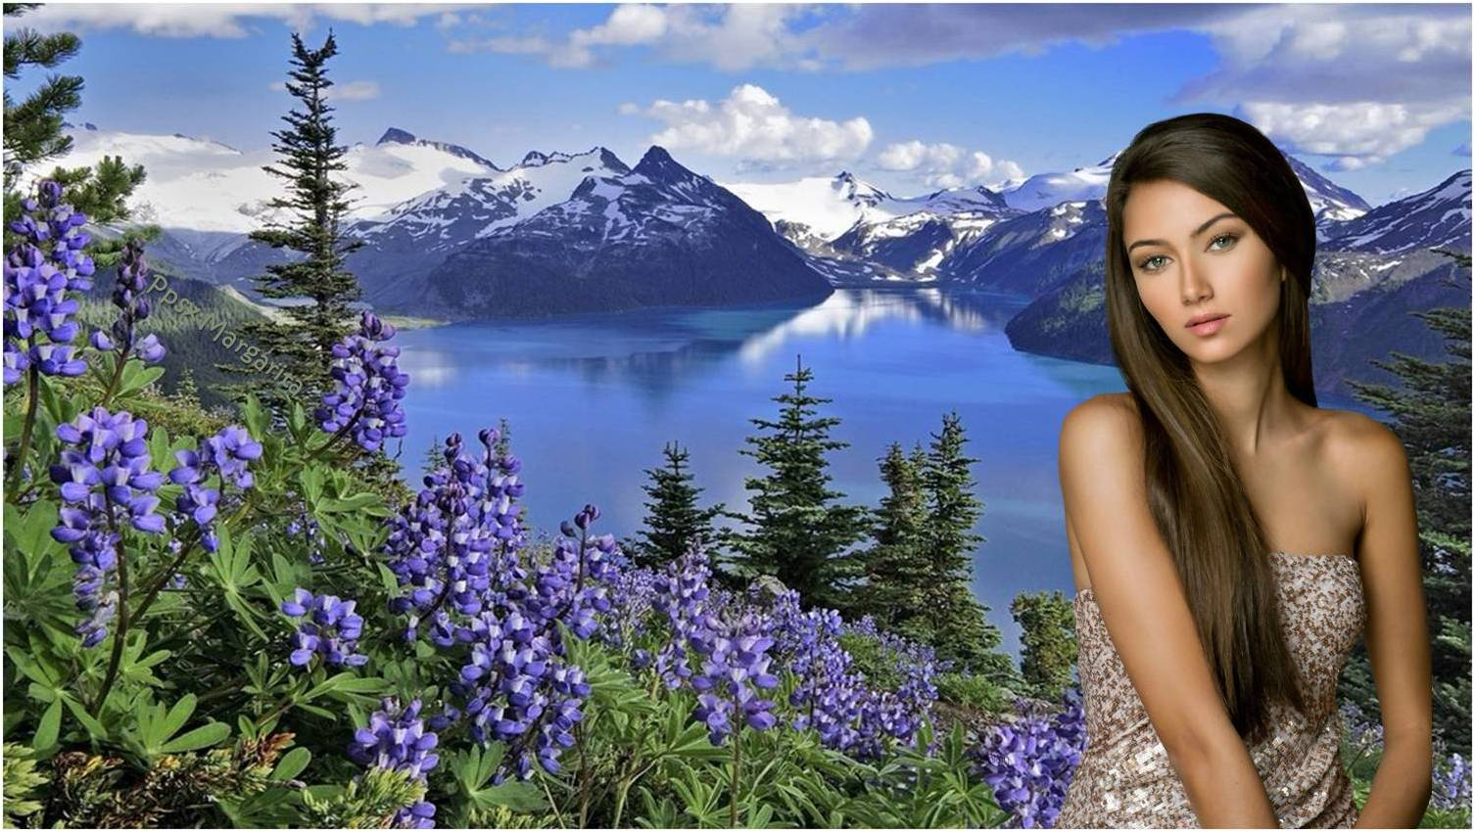
Se llama calma y cuando desaparece
salgo otra vez en su búsqueda

Slide 3
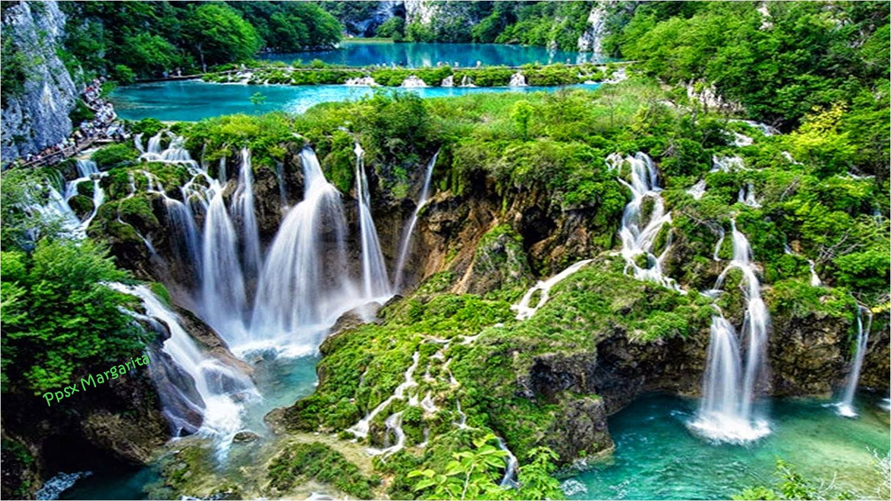

Slide 4
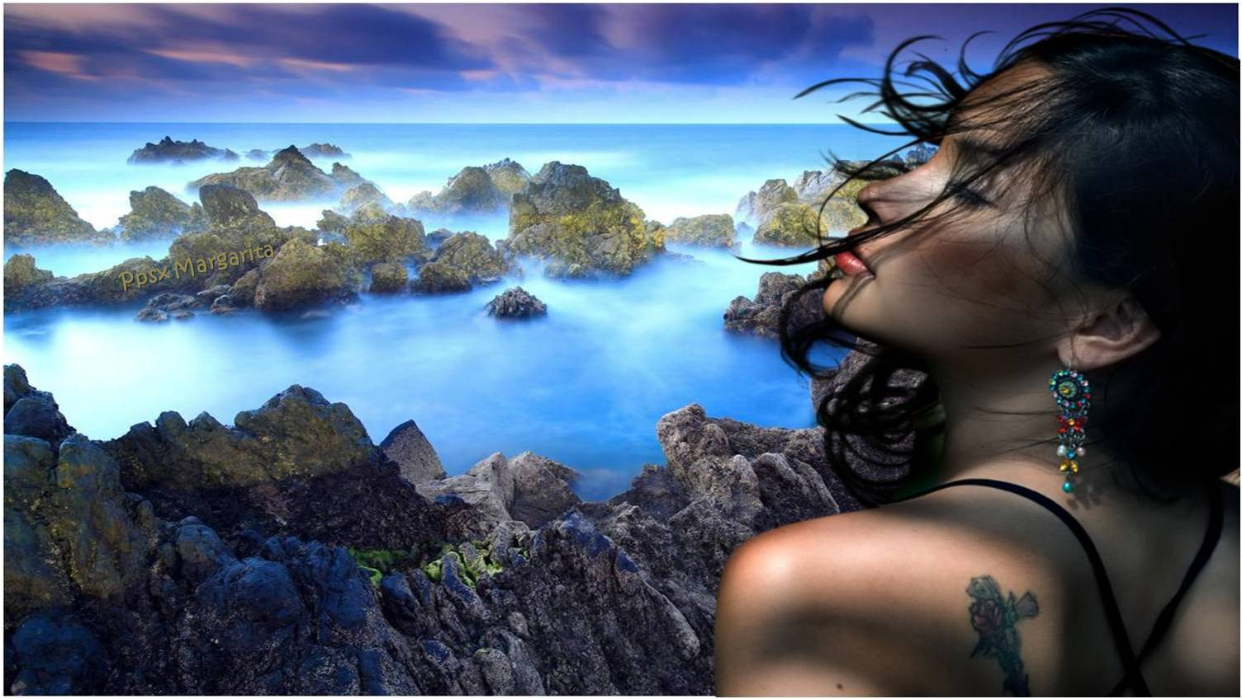
Se llama calma y me enseña a respirar, a pensar y repensar

Slide 5
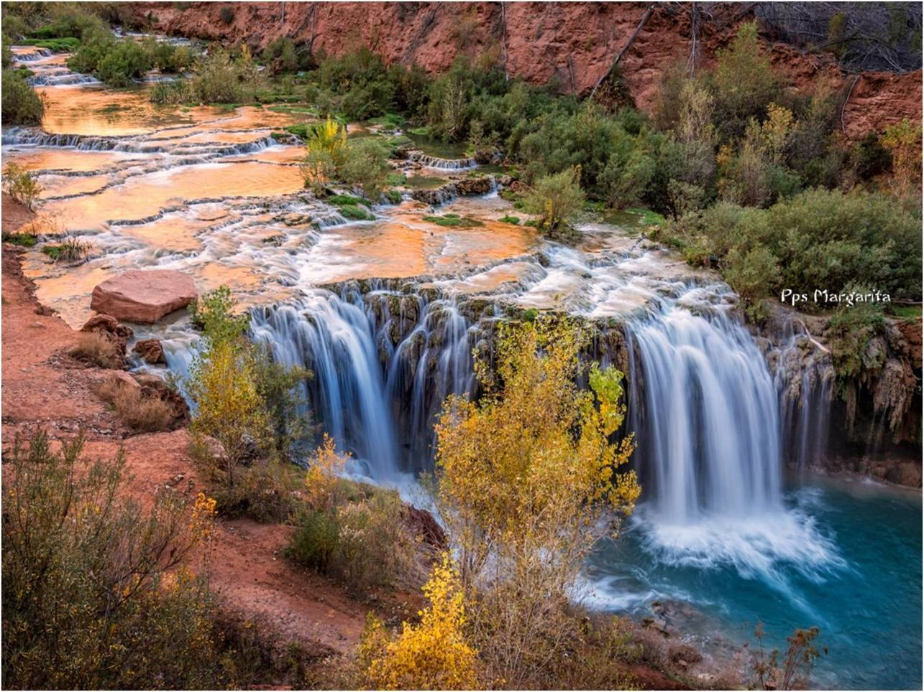

Slide 6
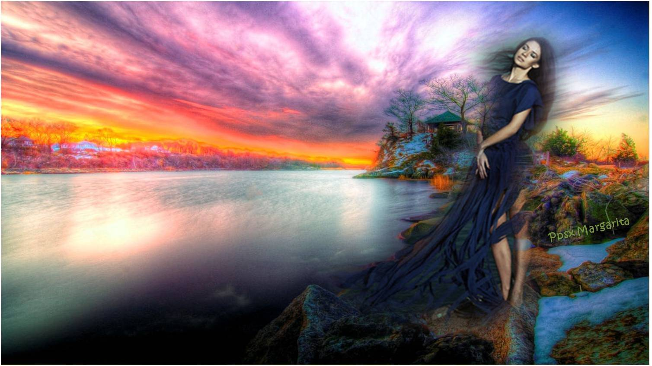
Se llama calma y cuando la locura la tienta, se desatan vientos bravos que cuesta dominar

Slide 7
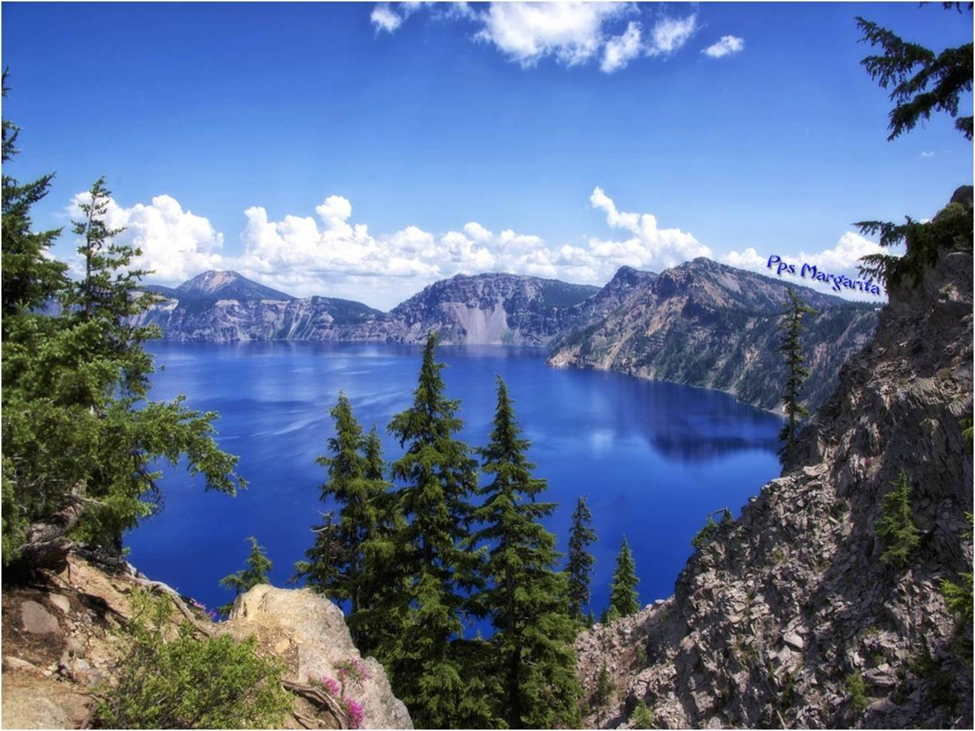

Slide 8
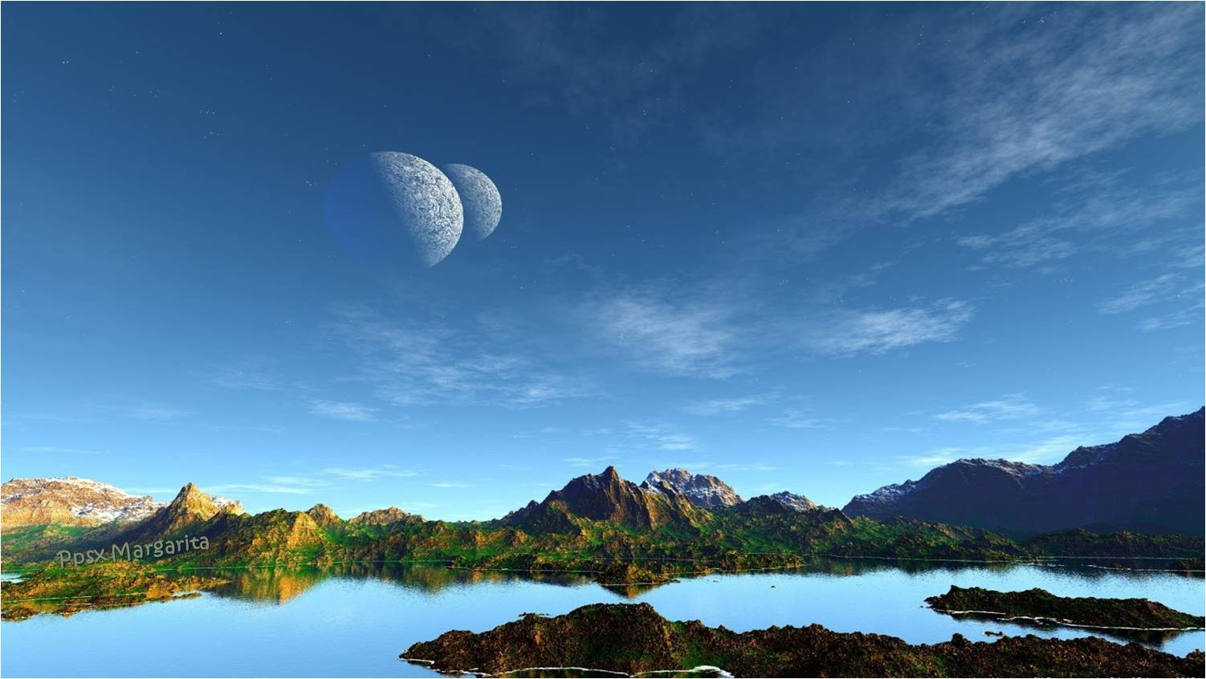
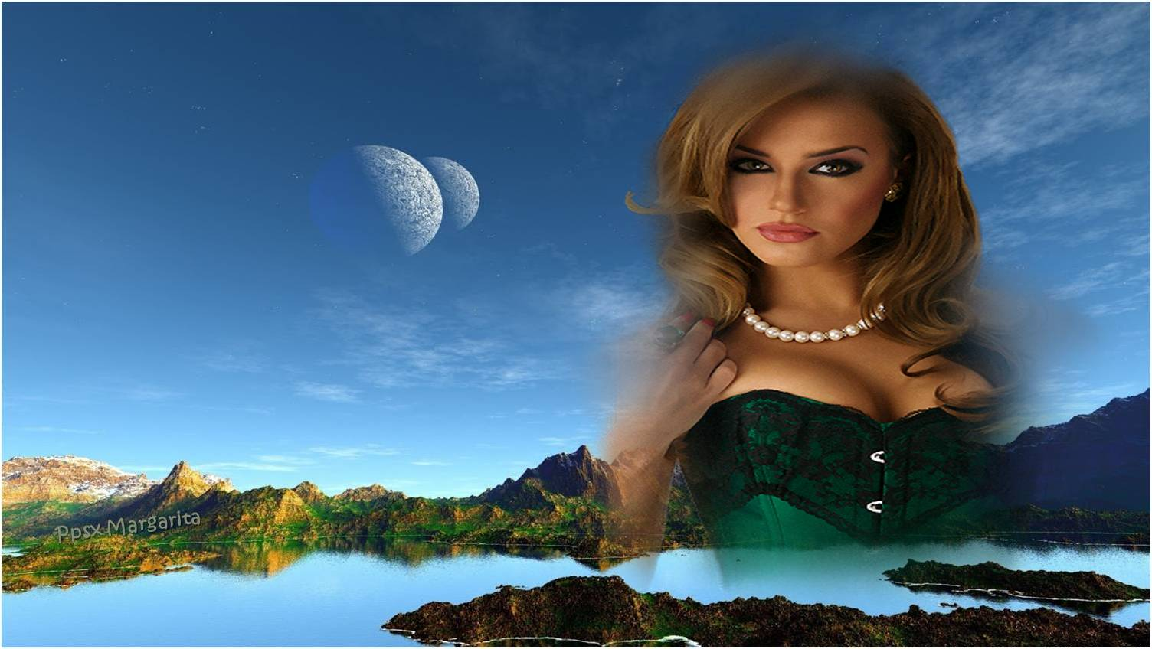
Se llama calma y llega con los años
cuando la ambición del joven,
la lengua suelta y la panza fría,
dan lugar a mas silencios y mas sabiduría

Slide 9
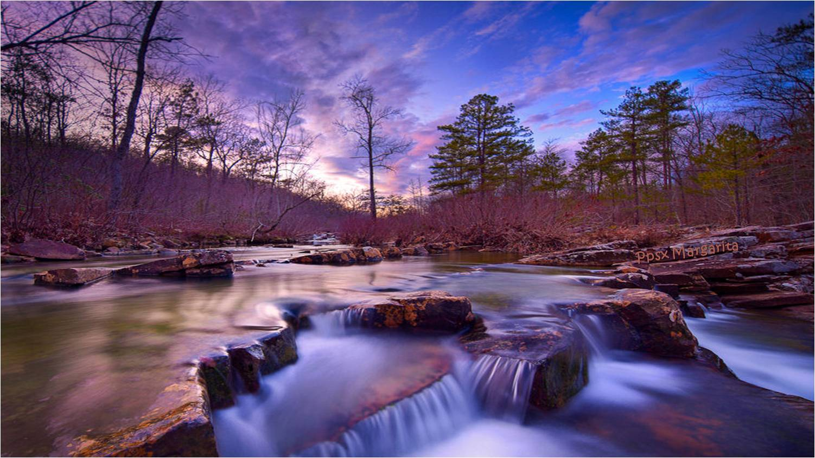

Slide 10
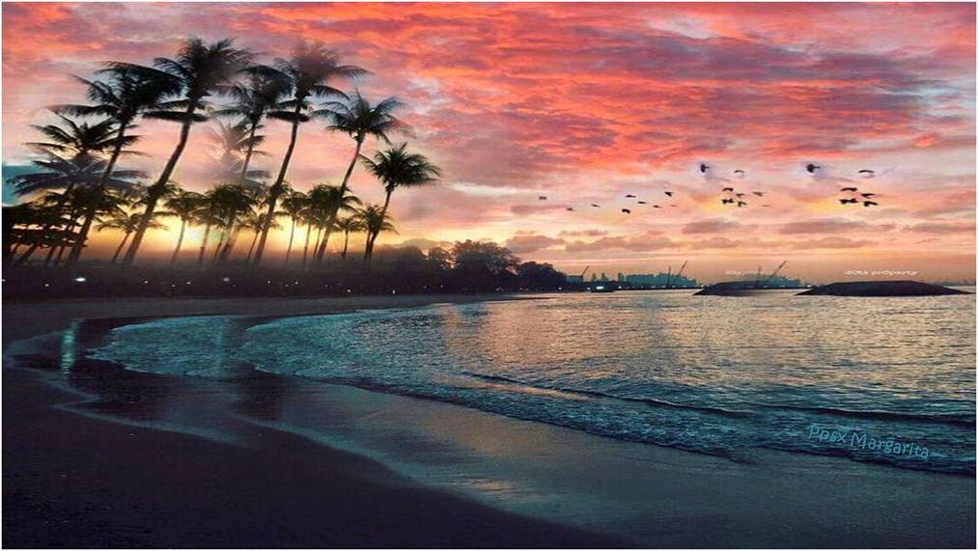

Se llama calma cuando se aprende bien a amar, cuando el egoísmo da lugar al dar y el inconformismo se desvanece para abrir el corazón y el alma, entregándose enteros a quien quiera recibir y dar

Slide 11
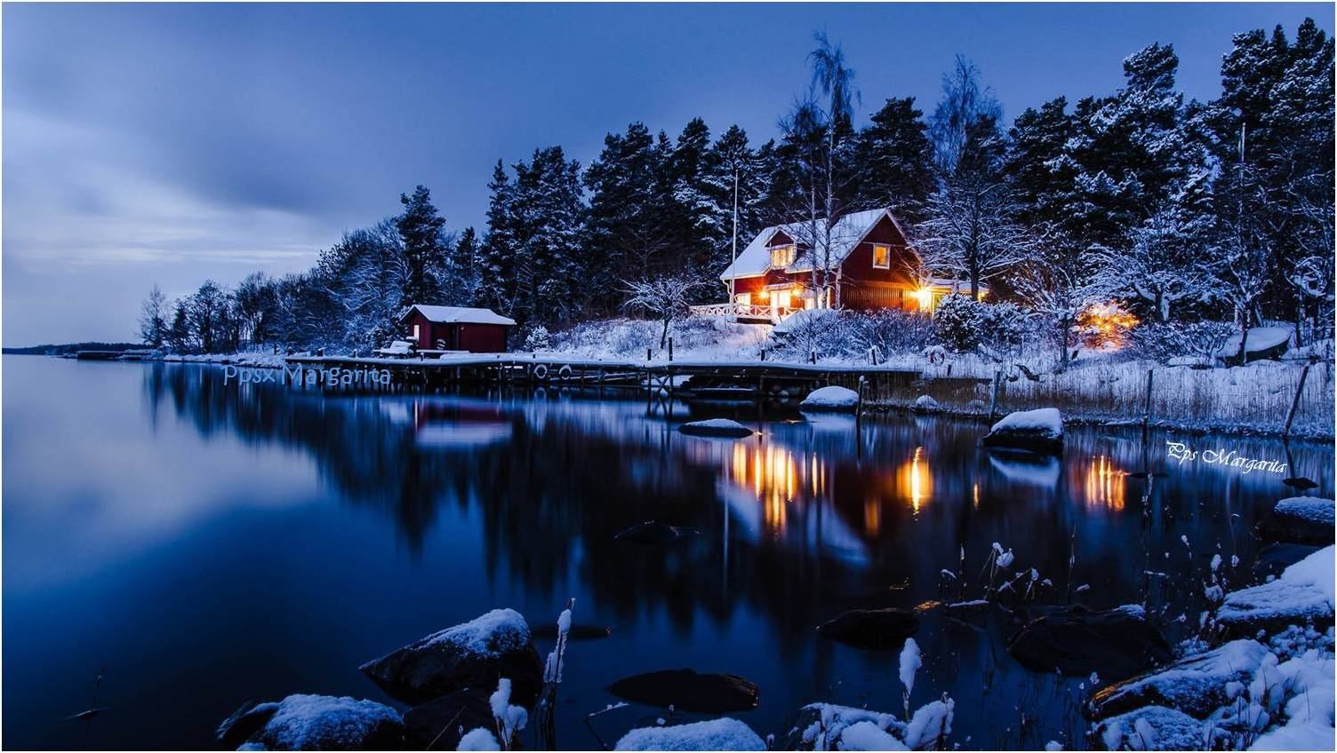

Slide 12

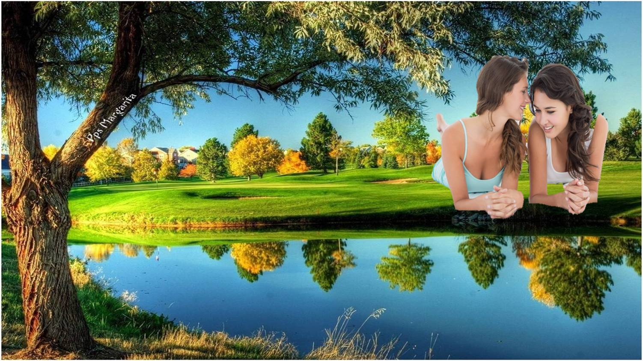
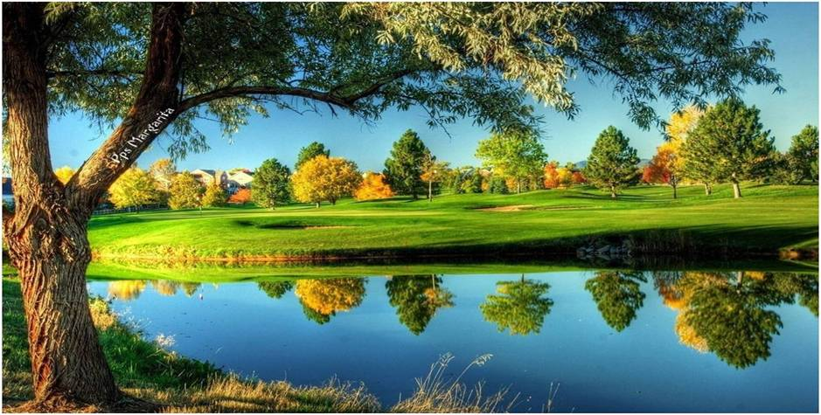
Se llama calma cuando la amistad es tan sincera, que se caen todas las máscaras y todo se puede contar

Slide 13
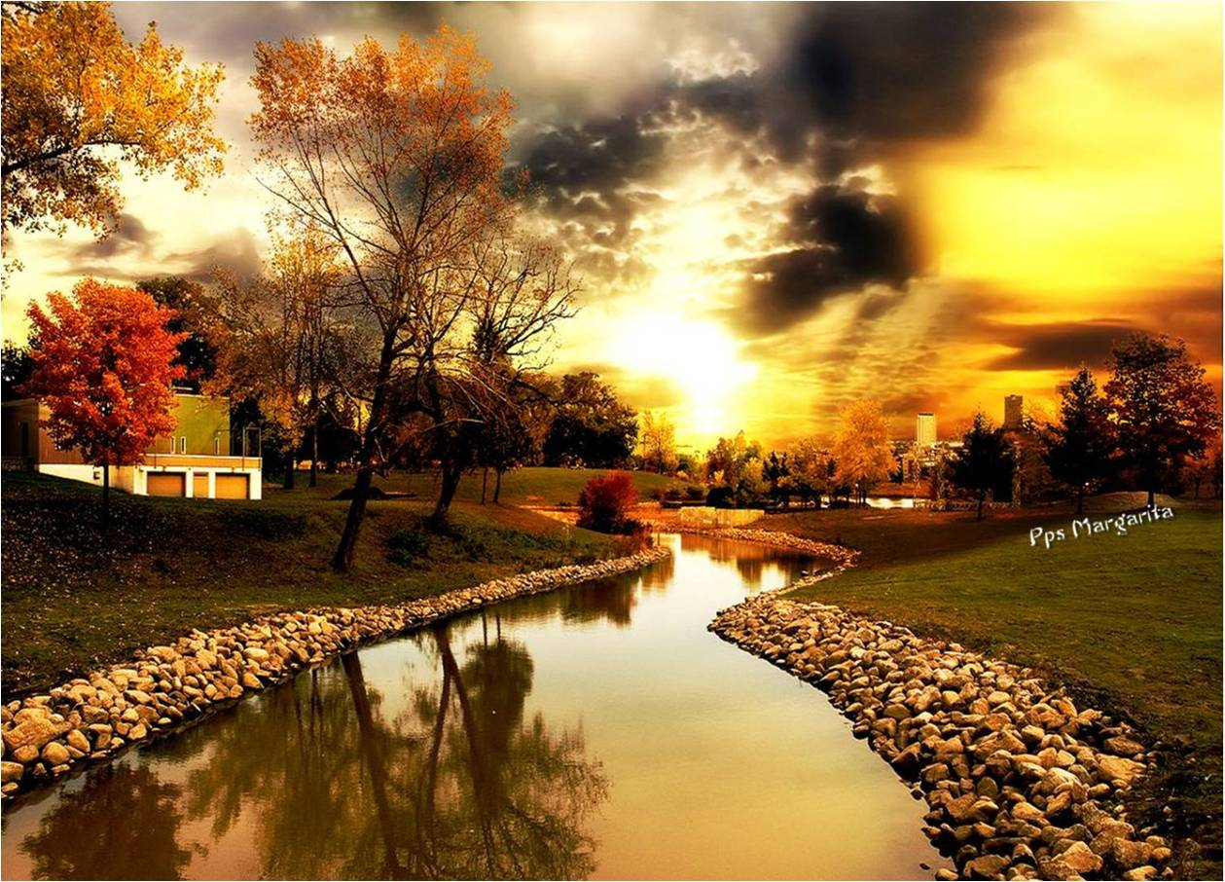
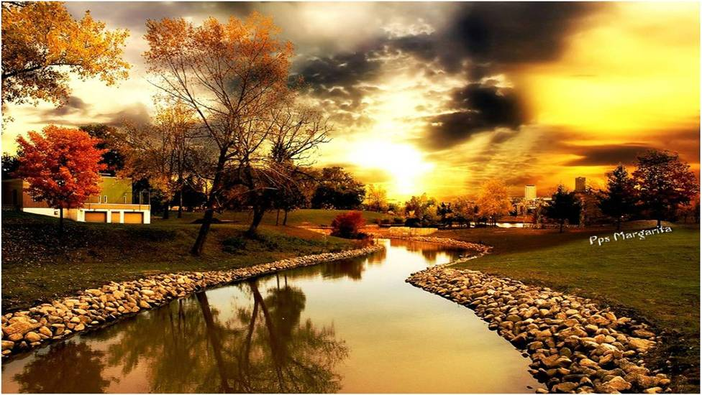

Slide 14
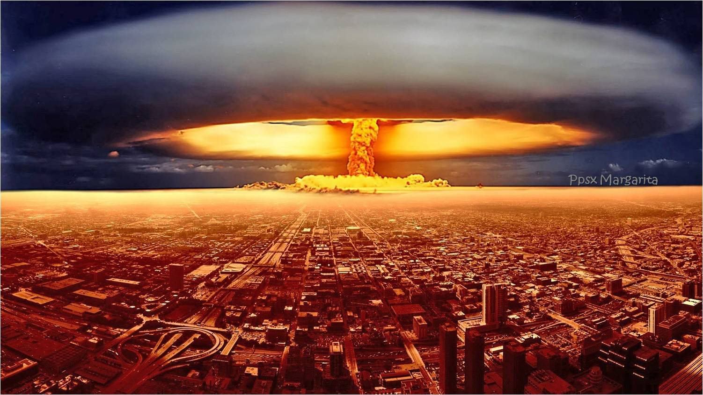
Se llama calma y el mundo la evade, la ignora, inventando guerras que nunca nadie va a ganar

Slide 15
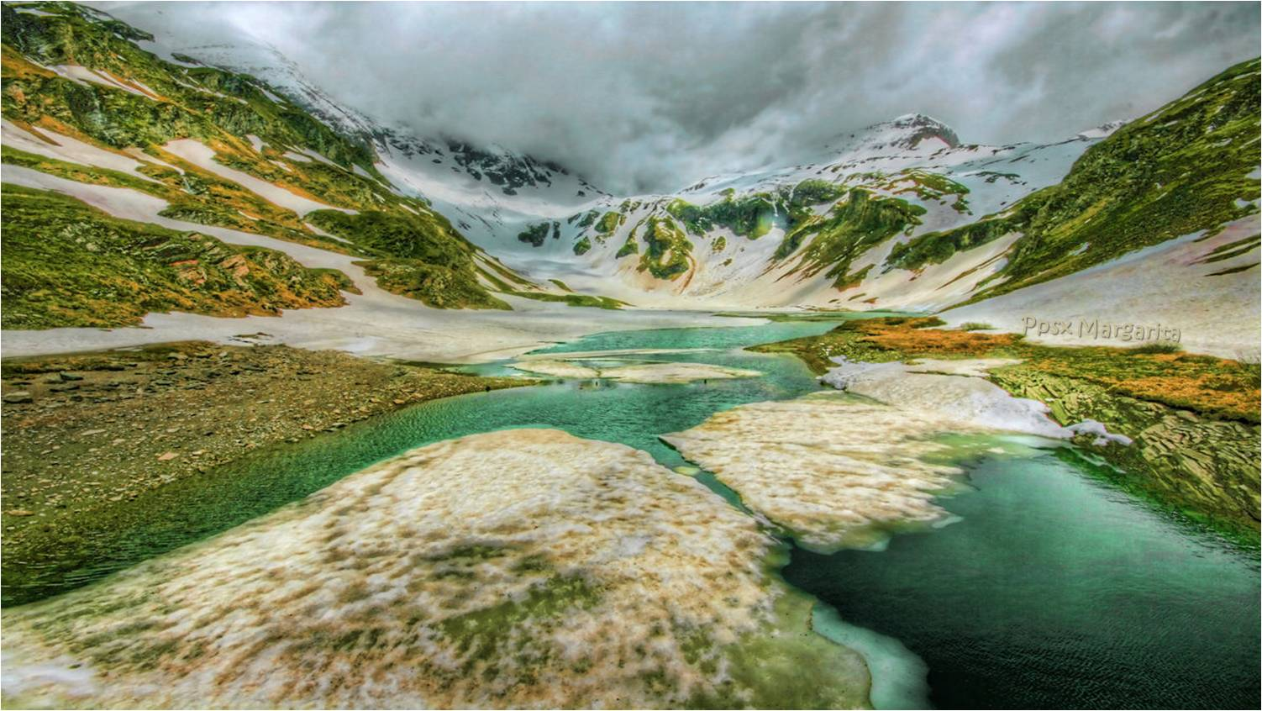


Slide 16
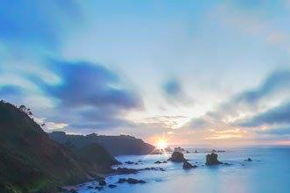
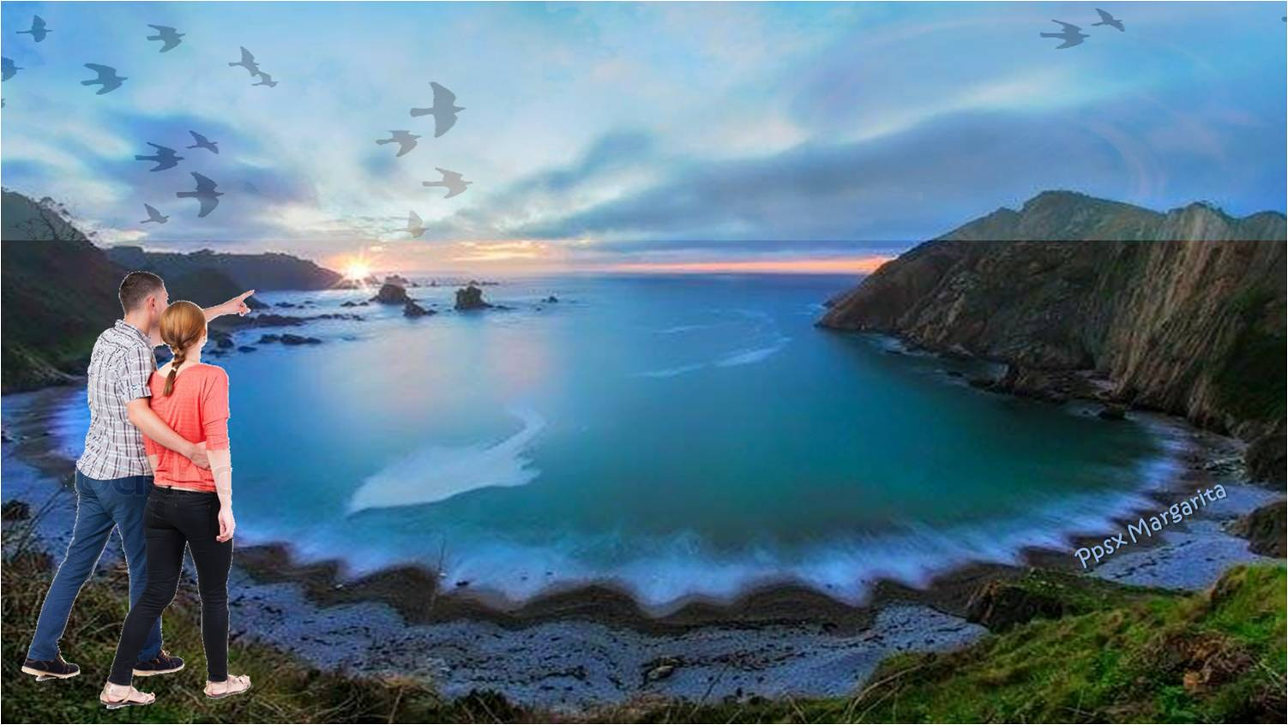
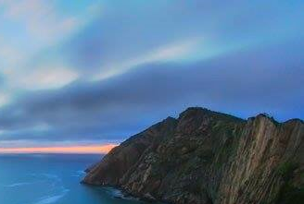
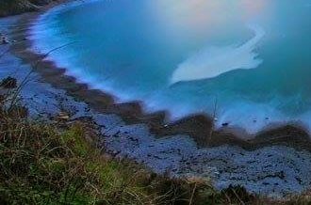
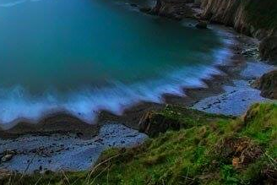
Se llama calma cuando el silencio se disfruta, cuando los ruidos no son solo música,
y locura, sino el viento, los pájaros, la buena compañía o el ruido del mar

Slide 17
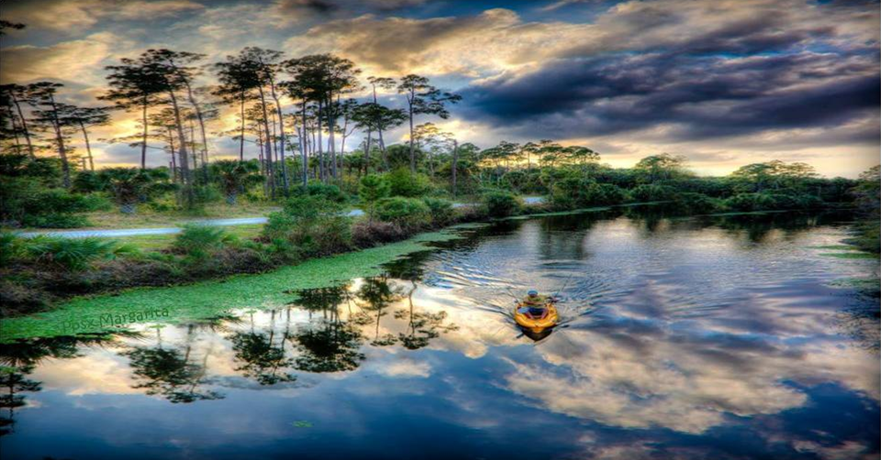

Slide 18
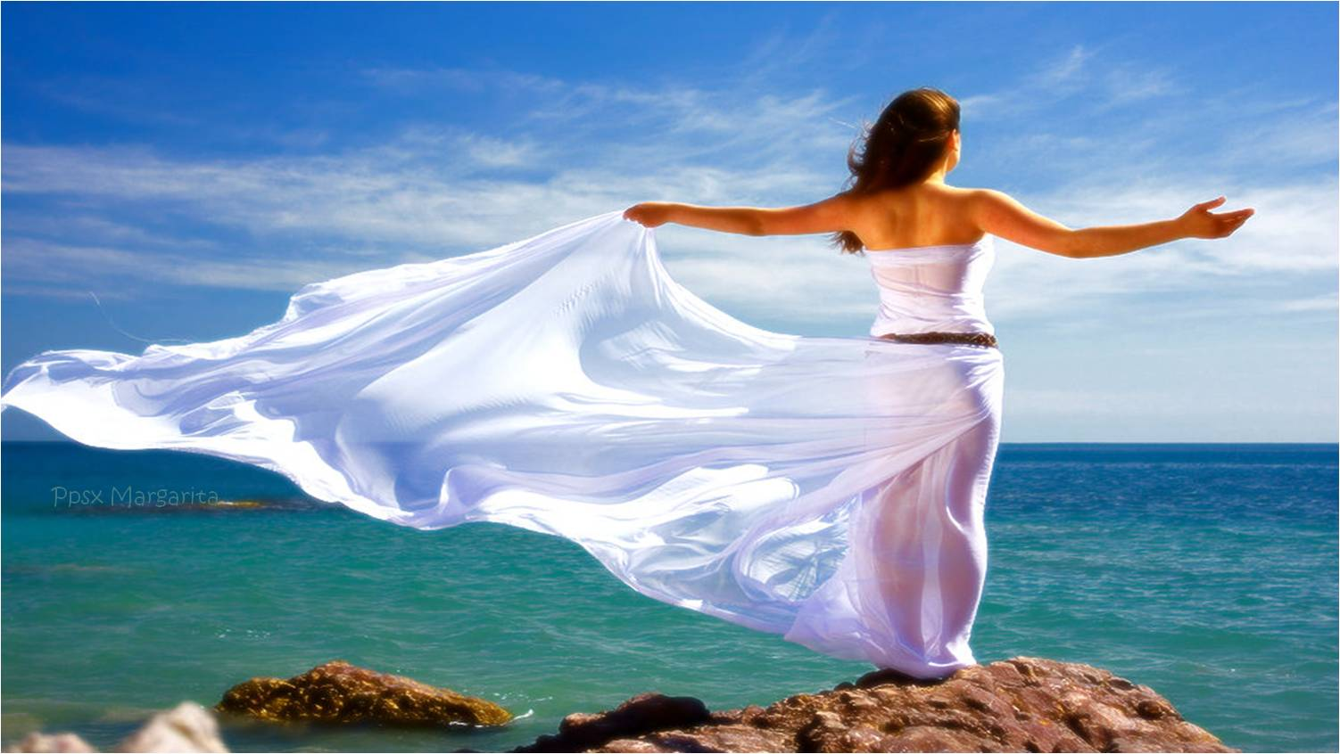
Se llama calma y con nada se paga, no hay moneda de ningún color que pueda cubrir su valor
cuando se hace realidad

Slide 19

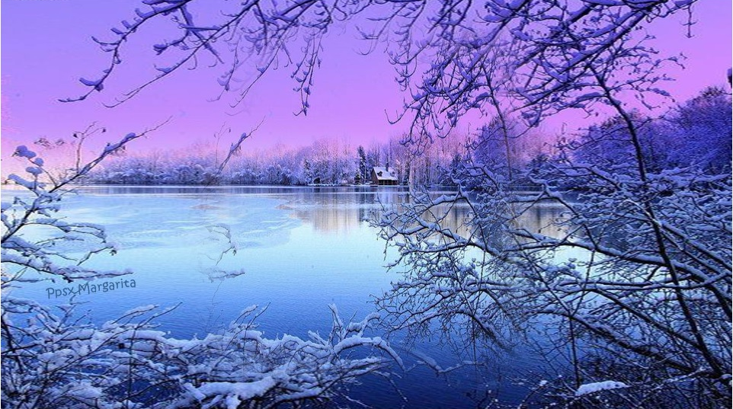

Slide 20
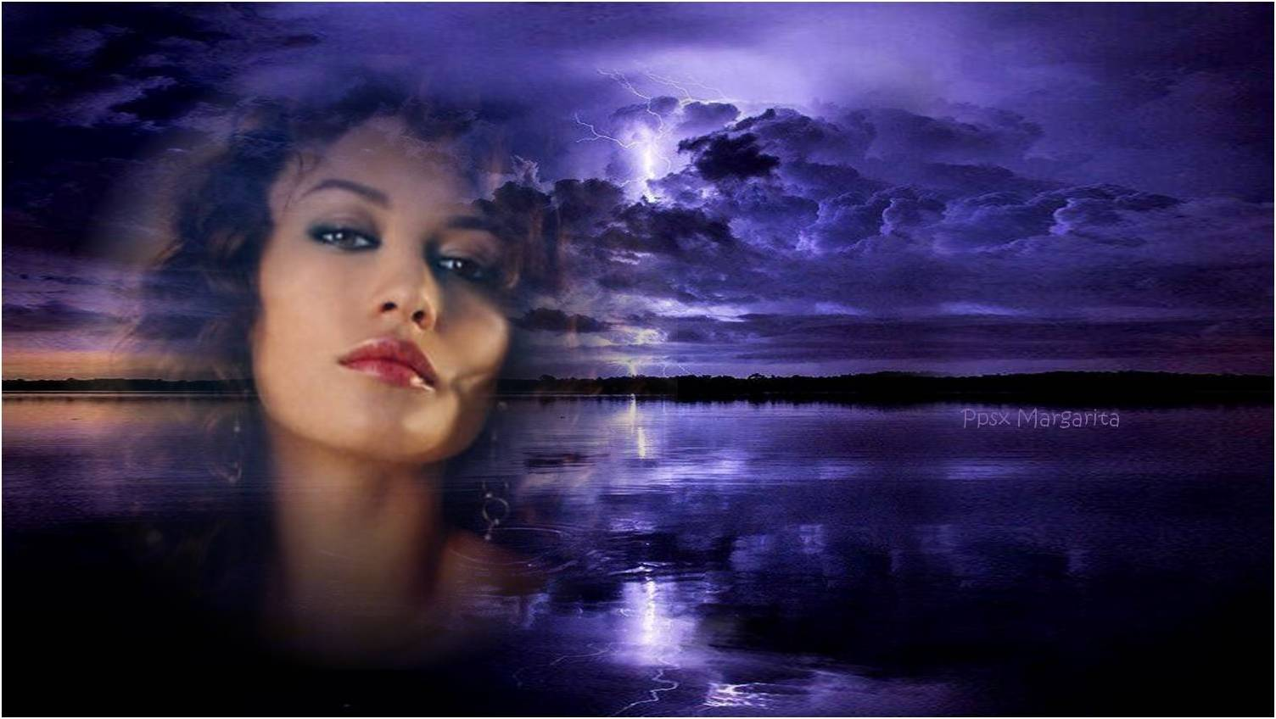
Se llama calma y me costó muchas tormentas y las transitaría mil veces mas hasta volverla a encontrar

Slide 21

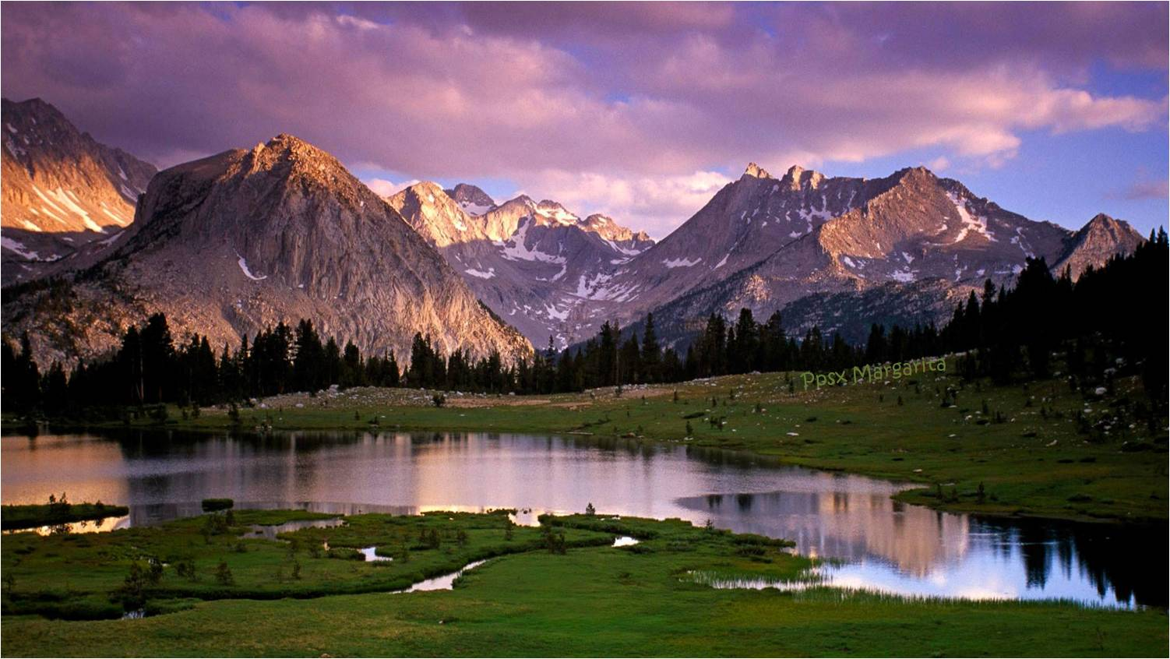



Slide 22

Se llama calma , la disfruto, la respeto y no la quiero soltar

Slide 23
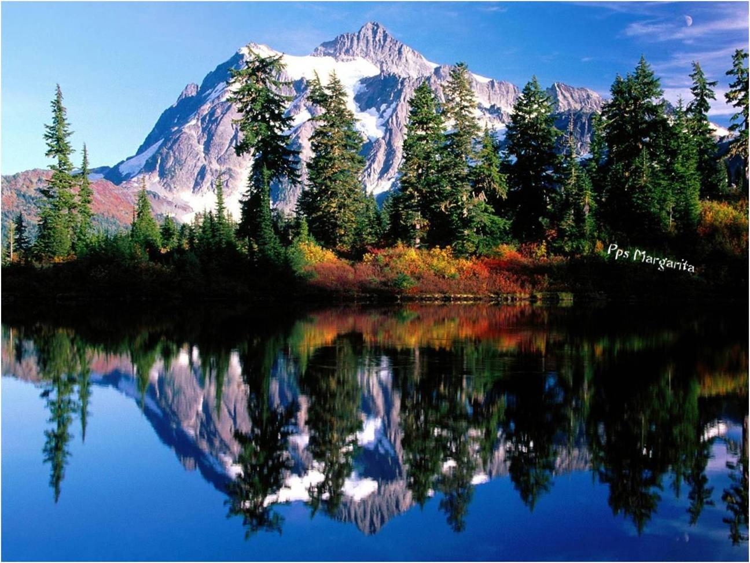

Slide 24
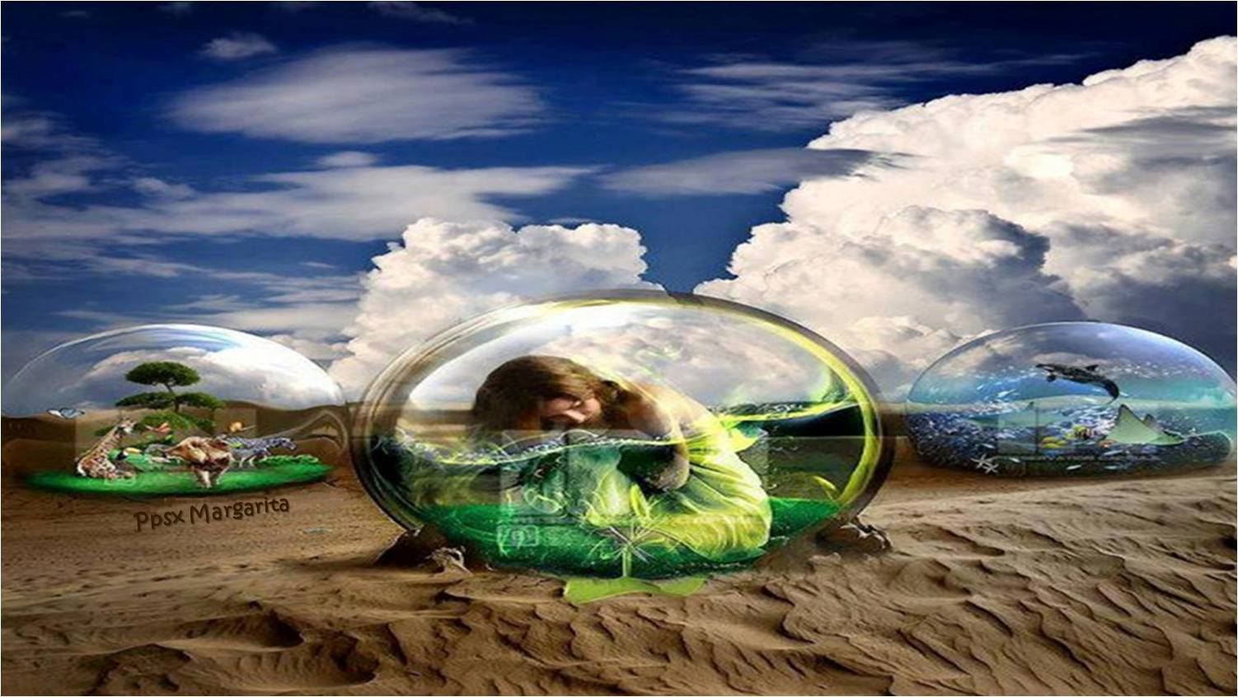

Febrero 2018
Música: Omar Akram
A day with you
Autor: Dalai Lama
Margarita

Slide 25









¿Te ha gustado?
Puedes ver más entrando
Aquí
Además puedes recibir powerpoints en tu correo electrónico suscribiéndote aquí:
Esta presentación powerpoint ha sido creada y compartida única y exclusivamente para mispps.com

